Slide 1

Installer Probasile
Windows, macOS, Linux : une seule fois, en quelques minutes
Sous Linux, la méthode sûre est le terminal : sh installer_mac_linux.sh
Notes:
Ce diaporama accompagne le kit de démo. Les captures Linux sont réelles ; pour Windows et macOS, les fenêtres sont schématisées (pas de capture réelle dans le kit).

Slide 2
Avant de commencer (tous les systèmes)
1
Télécharger : page GitHub du projet, « Releases » (dernière version), ou bouton vert « Code » puis « Download ZIP ».
Windows
Double-clic sur installer_windows.bat. Python est installé s’il manque.
2
Décompresser le zip (clic droit, « Extraire tout » ou « Extraire ici »). Ne rien lancer depuis l’intérieur du zip.
macOS
3
Placer le dossier là où il restera (par exemple Documents). Si vous le déplacez plus tard, relancez l’installation pour refaire les raccourcis.
Python 3 de python.org, puis double-clic sur « Installer Probasile (Mac).command ».
4
Un traitement de texte : Microsoft Word ou LibreOffice (gratuit, fr.libreoffice.org).
Linux
Terminal ouvert dans le dossier, puis : sh installer_mac_linux.sh
Installer Probasile 1.1.1 – Windows, macOS, Linux
Notes:
Avec « Download ZIP », le dossier s'appelle probasile-main ; avec une version des Releases, il porte le nom de la version : adaptez la commande cd. Vos dossiers de travail (dossiers de base) sont ailleurs : ils ne sont jamais touchés par une réinstallation.

Slide 3
Windows : double-clic sur installer_windows.bat
1
Double-cliquer sur installer_windows.bat dans le dossier décompressé.
PowerShell – Installation de Probasile
=== Installation de Probasile ===
1/3 Recherche de Python…
Python n'est pas installé (ou trop
ancien) : installation automatique…
2/3 Installation des modules nécessaires…
Modules installés.
3/3 Raccourcis (menu Démarrer et bureau)…
Terminé. Probasile est dans le menu
Démarrer et sur le bureau.
Lancer Probasile maintenant ? [O/n]
2
Si Windows affiche « Windows a protégé votre ordinateur » : « Informations complémentaires », puis « Exécuter quand même ».
3
Python : le script cherche Python 3.9 ou plus récent ; s’il manque, il l’installe pour votre compte (winget, sinon python.org), sans droits d’administrateur.
4
Modules et raccourcis : installés automatiquement ; Probasile apparaît dans le menu Démarrer et sur le bureau.
5
À la fin, le script propose de lancer Probasile.
Texte réel du script, fenêtre reconstituée : pas de capture Windows réelle dans ce kit.
Installer Probasile 1.1.1 – Windows, macOS, Linux
Notes:
Il faut une connexion Internet pendant l'installation (Python et modules). Si l'installation automatique de Python échoue, installez Python depuis python.org (version 3.12 conseillée), puis relancez installer_windows.bat.

Slide 4
Windows : lancer, épingler, désinstaller
Lancer
Épingler
Menu Démarrer ou icône du bureau. En secours : double-clic sur lancer_windows.bat.
Clic droit sur Probasile dans le menu Démarrer, puis « Épingler à la barre des tâches ».
Retirer
En cas de souci
desinstaller_windows.bat retire les raccourcis ; supprimer ensuite le dossier du programme.
Échec des modules : vérifier la connexion Internet, relancer. Python non installé : l’installer depuis python.org (cocher « Add Python to PATH »), relancer.
Installer Probasile 1.1.1 – Windows, macOS, Linux
Notes:
La réinstallation ne touche ni les réglages ni les dossiers de travail.

Slide 5
macOS
1
Installer Python 3 depuis python.org (il contient l’interface graphique tkinter).
Si le double-clic ne marche pas : le terminal
Ouvrir l’app Terminal, taper « cd » suivi d’un espace, glisser le dossier de Probasile dans la fenêtre, appuyer sur Entrée, puis :
2
Double-cliquer sur « Installer Probasile (Mac).command ».
cd ~/Downloads/probasile-main
sh installer_mac_linux.sh
3
Si macOS refuse (développeur non identifié) : clic droit sur le fichier, « Ouvrir », puis « Ouvrir ». Sur les versions récentes : Réglages Système, « Confidentialité et sécurité », « Ouvrir quand même ».
S’il manque tkinter avec Homebrew : brew install python-tk. Aucune capture macOS réelle dans ce kit.
4
Résultat : Probasile dans le dossier Applications de votre compte ; le glisser dans le Dock.
Installer Probasile 1.1.1 – Windows, macOS, Linux
Notes:
La méthode du terminal est la même que sous Linux : c'est le même script.

Slide 6
Linux : pourquoi le double-clic échoue souvent
Droit d’exécution perdu
Script ouvert comme texte
Pas de fenêtre
Un zip téléchargé depuis GitHub, décompressé par le navigateur ou le gestionnaire d’archives, perd souvent le droit d’exécuter les scripts.
Beaucoup de gestionnaires de fichiers ouvrent un .sh dans l’éditeur de texte au lieu de l’exécuter, ou l’interdisent par défaut.
Lancé sans terminal, le script ne peut pas poser ses questions (installer python3-tk, etc.).
La méthode qui marche partout : ouvrir un terminal dans le dossier du programme et taper sh installer_mac_linux.sh. Avec « sh », le droit d’exécution n’est pas nécessaire.
Installer Probasile 1.1.1 – Windows, macOS, Linux
Notes:
C'est le cas le plus fréquent en permanence ou en atelier : ne perdez pas de temps avec le double-clic, passez directement au terminal.

Slide 7
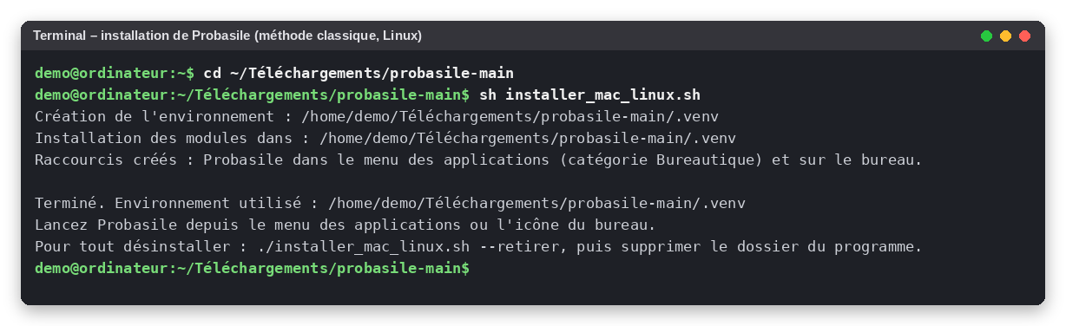
Linux : la méthode classique, dans le terminal
1
Ouvrir le dossier décompressé dans le gestionnaire de fichiers.
cd ~/Téléchargements/probasile-main
sh installer_mac_linux.sh
2
Clic droit dans le dossier, « Ouvrir dans un terminal » (ou « Ouvrir un terminal ici »). Sinon, ouvrir un terminal et taper la commande cd ci-dessous.
3
Taper sh installer_mac_linux.sh puis Entrée.
4
Répondre aux questions éventuelles (O pour oui) ; le mot de passe est demandé seulement pour installer ce qui manque.
Capture réelle (Linux, utilisateur fictif « demo »). Le dossier peut s’appeler Downloads selon la langue du système.
Installer Probasile 1.1.1 – Windows, macOS, Linux
Notes:
Les modules sont installés dans un dossier .venv à l'intérieur du dossier du programme : rien n'est installé ailleurs, le Python du système n'est pas modifié. Les raccourcis sont créés dans le menu des applications (catégorie Bureautique) et sur le bureau.

Slide 8
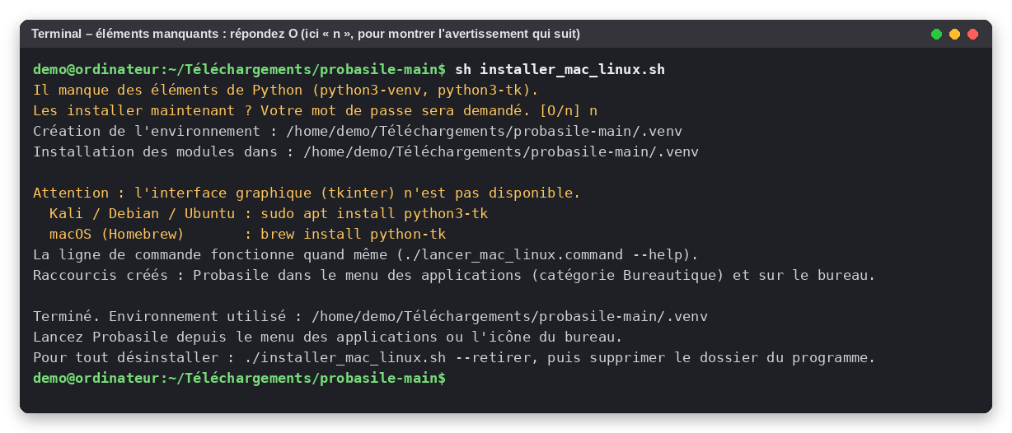
Linux : s’il manque des éléments de Python
Sinon, installer à la main puis relancer :
Debian, Ubuntu, Kali, Mint
sudo apt install python3-venv python3-tk
Fedora
sudo dnf install python3-tkinter
Arch, Manjaro
sudo pacman -S tk
Capture réelle : ici on a répondu « n » pour montrer l’avertissement. Répondez O : le script installe ce qui manque (Debian, Ubuntu, Kali).
puis :
sh installer_mac_linux.sh
Installer Probasile 1.1.1 – Windows, macOS, Linux
Notes:
Sans tkinter, le programme fonctionne seulement en ligne de commande : il faut l'interface graphique pour la démonstration.

Slide 9
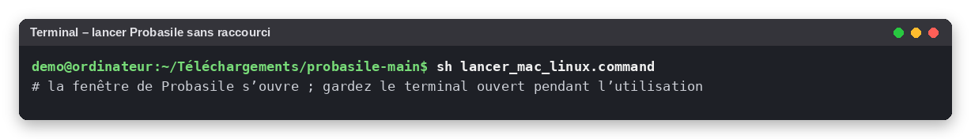
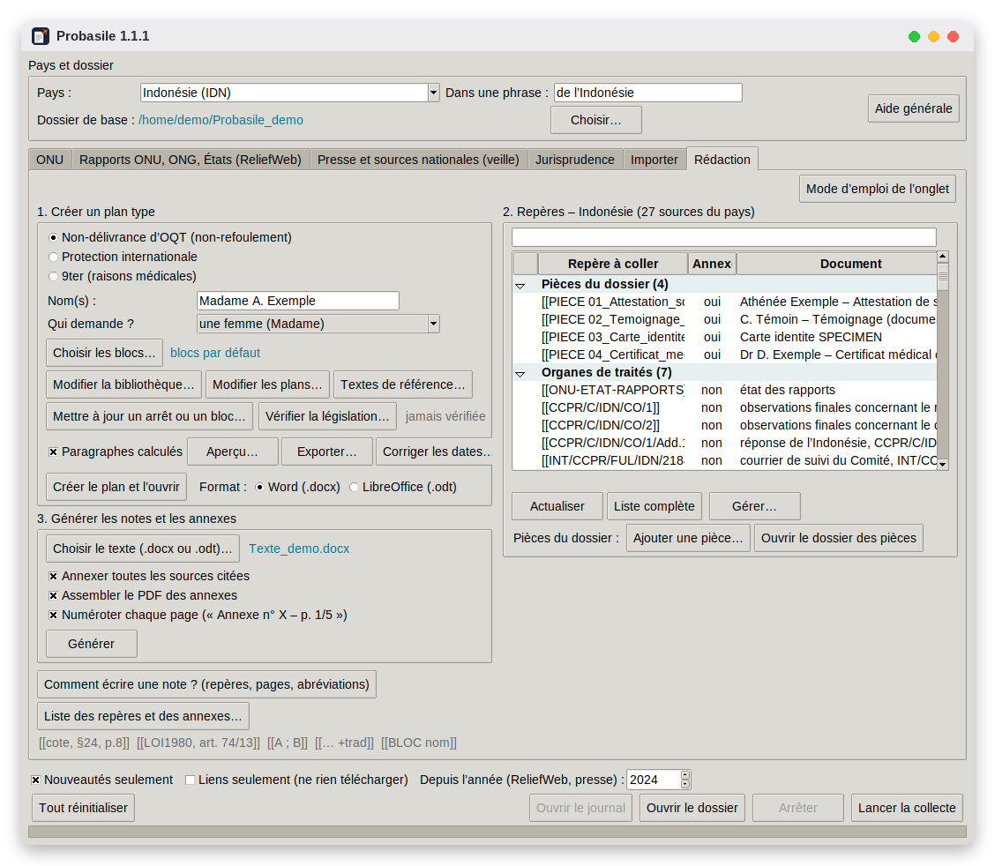
Lancer Probasile
1
Par le menu des applications (Bureautique) ou l’icône du bureau.
2
Sans raccourci : dans un terminal ouvert dans le dossier, sh lancer_mac_linux.command.
3
Si rien ne s’ouvre depuis le menu : les erreurs sont écrites dans journal_erreurs.txt (dossier du programme) ; joignez-le à votre signalement.
Installer Probasile 1.1.1 – Windows, macOS, Linux
Notes:
Sous Windows, l'équivalent de secours est lancer_windows.bat.

Slide 10
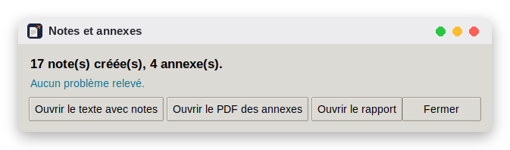
Vérifier l’installation avec le kit de démo
1
Lancer Probasile, « Choisir… » le dossier kit_de_demo/dossier_demo comme dossier de base.
2
Pays : Indonésie (IDN).
3
Onglet Rédaction, cadre 3 : « Choisir le texte… », Redaction/Texte_demo.docx, puis « Générer ».
Une annexe manque ou « conversion impossible » ? Il faut Word ou LibreOffice pour convertir le témoignage .docx en PDF. Sous Linux : installer LibreOffice.
4
Attendu : « 17 note(s) créée(s), 4 annexe(s) » et « Aucun problème relevé », comme dans resultats_attendus/.
Installer Probasile 1.1.1 – Windows, macOS, Linux
Notes:
Ce test vérifie en une minute l'installation complète : interface, lecture de Word, conversion des pièces et assemblage du PDF.

Slide 11
Mettre à jour, désinstaller
Mettre à jour
Vos données
Télécharger la nouvelle version, remplacer le dossier du programme, relancer l’installation. Le bulletin annonce chaque nouvelle version.
Les réglages et les dossiers de base sont ailleurs : une mise à jour ne les touche pas.
Désinstaller (Windows)
Désinstaller (macOS, Linux)
desinstaller_windows.bat, puis supprimer le dossier du programme.
sh installer_mac_linux.sh --retirer, puis supprimer le dossier du programme.
Installer Probasile 1.1.1 – Windows, macOS, Linux
Notes:
Problème non résolu ? Ouvrez une « issue » sur GitHub avec votre système, le message affiché et, si possible, journal_erreurs.txt.

